Slide 1
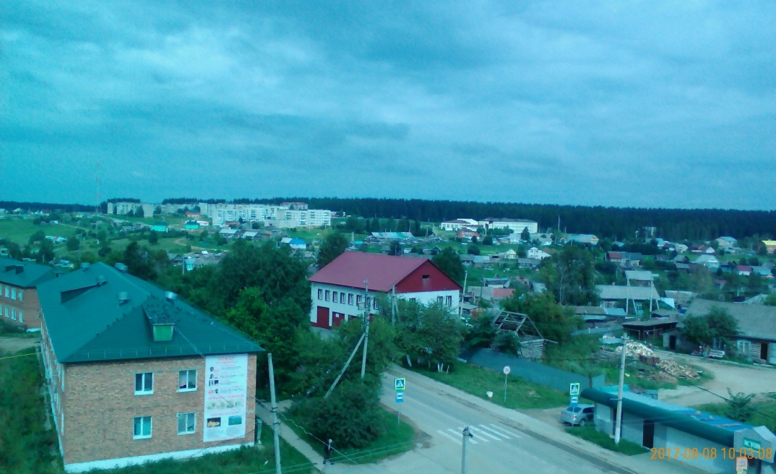
Бюджет для граждан
Бюджет Сарсинского городского поселения на 2019 год и на плановый период 2020- 2021 годов

Slide 2
СОДЕРЖАНИЕ
1. Вводная часть и
общие характеристики бюджета
2. Доходы бюджета
Сарсинского городского поселения
3. Расходы бюджета
Сарсинского городского поселения

Slide 3
Что такое «Бюджет для граждан»
«Бюджет для граждан» - это информационный сборник, основная цель которого – познакомить население нашего поселения с основными понятиями, используемыми в бюджетном процессе, процедурой формирования бюджета поселения, с целями и задачами бюджетной политики а также основными характеристиками и направлениями расходов бюджета на 2019 год и на плановый период 2020 и 2021 годов».
«Бюджет для граждан» нацелен на получение обратной связи для граждан, которым интересны современные проблемы муниципальных финансов в Сарсинском городском поселении.

Slide 4
Структура бюджетной системы
Российской Федерации
Федеральный бюджет
Бюджеты государственных внебюджетных фондов Российской Федерации
Бюджеты городских округов
Бюджетная система Российской Федерации
Бюджеты субъектов Российской Федерации
Бюджеты муниципальных районов
Бюджеты территориальных государственных внебюджетных фондов
Бюджеты городских и сельских поселений
Местные бюджеты

Slide 5
Бюджетная терминология
Бюджет – это план доходов и расходов на определенный период
Доходы это поступившие в бюджет денежные средства (налоги юридических и физических лиц, административные платежи и сборы безвозмездные поступления
Расходы это выплачиваемые денежные средства (социальные выплаты населению, содержание муниципальных учреждений, образования, культуры и другие)
Сбалансированность бюджета по доходам и расходам -
основополагающее требование, предъявляемое к органам,
составляющим и утверждающим бюджет

Slide 6
Превышение доходов
над расходами
образует
положительный
остаток бюджета ПРОФИЦИТ
Если расходная
часть бюджета
превышает
доходную, то
бюджет
формируется с
ДЕФИЦИТОМ
Доходы
Расходы
Расходы
Доходы
Для того, чтобы при наличии дефицита
бюджета все принятые властью обязательства
перед обществом были исполнены
надлежащим образом, изыскиваются источники
финансирования дефицита бюджета.

Slide 7
Основные этапы бюджетного процесса
Составление проекта бюджета
Рассмотрение и утверждение бюджета
Исполнение бюджета
Составление, внешняя проверка, рассмотрение и утверждение, бюджетной отчетности
Осуществление муниципального финансового контроля

Slide 8
НА ЧЕМ ОСНОВЫВАЕТСЯ ПРОЕКТ БЮДЖЕТА?
Проект бюджета Сарсинского городского поселения составляется ежегодно на три года и основывается на:
Положениях послания Президента РФ Федеральному собранию РФ, определяющих бюджетную политику
Прогнозе социально-экономического развития
Сарсинского городского поселения
Основных направлениях бюджетной и налоговой политики
Сарсинского городского поселения
Муниципальных программах Сарсинского городского поселения

Slide 9
Структура расходов бюджета Сарсинского городского поселения на 2018 год по основным направлениям развития
Совершенствование муниципального управления Сарсинском городском поселении Октябрьского муниципального района Пермского края.
2. Защита населения и территории от чрезвычайных ситуаций, гражданская оборона и обеспечение пожарной безопасности в Сарсинском городском поселении Октябрьского муниципального района Пермского края..
3. Комплексное развитие систем жизнеобеспечения в Сарсинском городском поселении Октябрьского муниципального района Пермского края.
4. Развитие сферы культуры, молодежной политики, спорта и физической культуры в Сарсинском городском поселении Октябрьского муниципального района Пермского края.
5. Социальная поддержка граждан в Сарсинском городском поселении Октябрьского муниципального района Пермского края.
6. Управление земельными ресурсами и имуществом в Сарсинском городском поселении Октябрьского муниципального района Пермского края.
7. Формирование современной городской среды в Сарсинском городском поселении Октябрьского муниципального района Пермского края на 2018-2022 годы.

Slide 10
Доходы Сарсинского городского поселения
Доходы бюджета – безвозмездные и безвозвратные поступления денежных средств в бюджет
Налоговые
Это поступления от уплаты гражданами и организациями налогов и сборов, предусмотренных налоговым законодательством
Неналоговые
Это доходы от продажи и использования государственного имущества, штрафы за нарушение законодательства и прочие
Безвозмездные поступления
Средства, поступающие из других бюджетов (межбюджетные трансферты), безвозмездные поступления от граждан и юридических лиц
(ст. 41 Бюджетного кодекса РФ)

Slide 11
Распределение доходов Сарсинского городского поселения на 2019 год и плановый период 2020 и 2021 годов

Slide 12
Распределение доходов Сарсинского городского поселения на 2019 год и плановый период 2020 и 2021 годов

Slide 13
Распределение доходов Сарсинского городского поселения на 2019 год и плановый период 2020 и 2021 годов

Slide 14
Основные налоговые доходы бюджета поселения
Налог на доходы физических лиц
2019г. – 1 800,0 тыс. руб.
2020г. – 1 911,0 тыс. руб.
2021г. – 2 008,0 тыс. руб.
Транспортный налог
2019г. – 1 632,0 тыс. руб.
2020г. – 1 685,0 тыс. руб.
2021г. – 1 747,0 тыс. руб.
Акцизы на нефтепродукты
2019г. – 938,7 тыс. руб.
2020г. – 962,5 тыс. руб.
2021г. – 967,6 тыс. руб.
Земельный налог
2019г. – 1 217,0 тыс. руб. 2020г. – 1 262,0 тыс. руб.
2021г. – 1 290,0 тыс. руб.
Налог на имущество физических лиц
2019г. – 820,0 тыс. руб.
2020г. – 851,0 тыс. руб.
2021г. – 870,0 тыс. руб.

Slide 15
Основные неналоговые доходы бюджета поселения
Доходы от аренды земельных участков
2019г. – 1 858,0 тыс. руб.
2020г. – 1 920,0 тыс. руб.
2021г. – 2 045,0 тыс. руб.
Доходы от сдачи в аренду имущества
2019г. – 80,0 тыс. руб.
2020г. – 80,0 тыс. руб.
2021г. – 80,0 тыс. руб.
Неналоговые доходы всего:
2019г. – 2 563,5 тыс. руб.
2020г. - 2 625,0 тыс.руб.
2021г. - 2 750,0 тыс. руб.
Плата по соглашениям об установлении сервитута в отношении земельных участках
2019г. – 275,5 тыс. руб.
2020г. – 275,0 тыс. руб.
2021г. – 275,0 тыс. руб.
Доходы от продажи земельных участков
2019г. – 350,0 тыс. руб.
2020г. – 350,0 тыс. руб.
2021г. – 350,0 тыс. руб.

Slide 16
БЕЗВОЗМЕЗДНЫЕ ПОСТУПЛЕНИЯ ИЗ БЮДЖЕТА ДРУГОГО УРОВНЯ
Дотации –предоставляются на безвозмездной и безвозвратной основе
Субвенции-предоставляются на финансирование «переданных» другим публично-правовым образованиями полномочий
Субсидии– предоставляются на условиях долевого софинансирования расходов других бюджетов
2019г.
Субвенции местным бюджетам на выполнение передаваемых полномочий субъектов Российской Федерации 493,2 тыс. руб.
2020г.
Субвенции местным бюджетам на выполнение передаваемых полномочий субъектов Российской Федерации 434,0 тыс. руб.
2021г.
Субвенции местным бюджетам на выполнение передаваемых полномочий субъектов Российской Федерации 439,9 тыс. руб.
2019г.
Дотации на выравнивание бюджетной обеспеченности 12 893,9 тыс. руб.
2020г.
Дотации на выравнивание бюджетной обеспеченности 12 875,1 тыс. руб.
2021г.
Дотации на выравнивание бюджетной обеспеченности 12 968,3 тыс. руб.

Slide 17
Что такое расходы бюджета?
РАСХОДЫ БЮДЖЕТА – ВЫПЛАЧИВАЕМЫЕ ИЗ БЮДЖЕТА ДЕНЕЖНЫЕ СРЕДСТВА
Расходы бюджета распределены по:
9 разделам бюджетной классификации
7 муниципальным программам

Slide 18
Структура расходов бюджета
По отраслям на 2019 год составляет всего 22 358,3 тыс. руб.

Slide 19
По отраслям на 2020 год составляет всего 22 051,3 тыс. руб.
По отраслям на 2021 год составляет всего 21 910,7 тыс. руб.

